Slide 1
Литература 18 века
Классицизм в России

Slide 2
Временной луч
К 10 – 13 вв. древнерусская литература
17-начало18вв.западно-европейский классицизм
Русская литература 18 века
?
Русская классическая литература 19в.
Золотой век русской литературы

Slide 3
Русская литература 18 века
Периоды | Характер периода | Имена
1. Литература петровского времени | Переходный характер, интенсивный процесс «обмирщения», формирование светской литературы | Феофан Прокопович

Slide 4
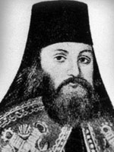
Феофан Прокопович
Прокопович Феофан - (1681–1736), русский церковный и государственный деятель, богослов. Родился 18 июня 1681 в Киеве. Учился в Киево-Могилянской академии и в Католическом университете в Риме.
Умер Феофан Прокопович в Петербурге 8 (19) сентября 1736.

Slide 5
Становление новой литературы
Периоды | Характер периода | Имена
2. 1730 – 1750 гг. | Формирование классицизма. Расцвет жанра оды | А.Д.Кантемир, В.К.Тредиаковский, М.В.Ломоносов, А.П.Сумароков

Slide 6
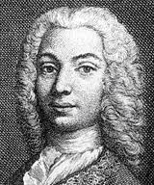
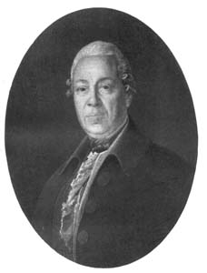
Князь Антиох Дмитриевич Кантемир и Василий Кириллович Тредиаковский

Slide 7
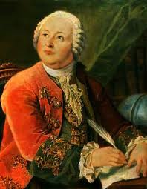
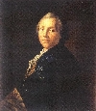
Михаил Васильевич Ломоносов и Александр Петрович Сумароков

Slide 8
Третий период
Периоды | Характер периода | Имена
3. 1760 – пер. пол. 70-х годов | Дальнейшая эволюция классицизма. Расцвет сатиры. Появление предпосылок к зарождению сентиментализма | В.И.Майков, М.Д.Чулков, Н.И.Новиков, В.В.Тузов, М.М. Херасков

Slide 9
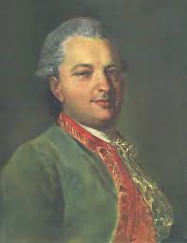
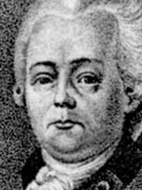
Василий Иванович Майков и Михаил Дмитриевич Чулков

Slide 10
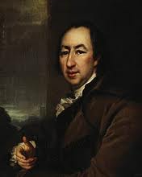
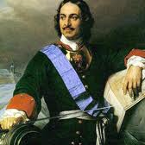
Николай Иванович Новиков и Василий Васильевич Тузов

Slide 11
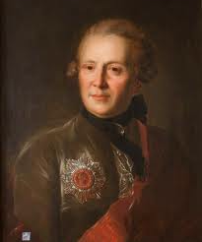
Михаил Матвеевич Херасков
В доме Хераскова собирались все, кто имел стремление к просвещению и литературе, в особенности литературная молодежь; в конце своей жизни он поддерживал только что выступившего на литературное поприще В. А. Жуковского. Херасков издавал или так или иначе участвовал в издании нескольких журналов: «Полезное увеселение» (1760—1762), «Свободные часы» (1763), «Вечера» (1772—1773), «Утренний свет» (1777—1779).

Slide 12
Четвёртый период
Периоды | Характер периода | Имена
4. Последняя четверть века | Начало кризиса классицизма, оформление сентиментализма, усиление реалистических традиций | Д.И.Фонвизин, Г.Р.Державин, А.Н.Радищев, И.А.Крылов, Н.М.Карамзин, И.И.Дмитриев

Slide 13
Денис Иванович Фонвизин и Гавриил Романович Державин

Slide 14
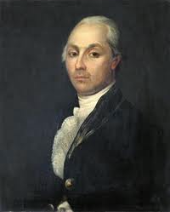
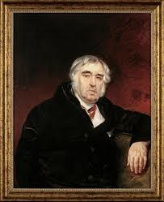
Александр Николаевич Радищев и Иван Андреевич Крылов

Slide 15
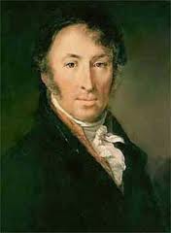
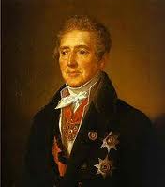
Николай Михайлович Карамзин и Иван Иванович Дмитриев

Slide 16
Классицизм в России
Основное свойство – обращённость к образам и формам античного искусства как классическим идеальным образцам, нормативная поэтика
В основе эстетики – принцип рациональности и «подражания природе»

Slide 17
Строгая иерархия жанров
Высокие – в них осваивается общественная жизнь, история, действуют герои, полководцы, монархи. Трагедия, эпопея, ода
Низкие - в них осваивается повседневная жизнь обычных людей. Комедия, сатира. басня

Slide 18
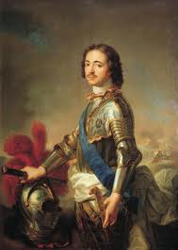
Пётр Первый

Slide 19
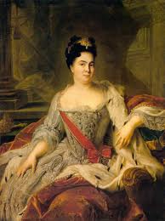
Екатерина Вторая

